Slide 1



猜字谜
“天下一条虫”

Slide 2
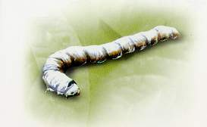
cán
蚕

Slide 3
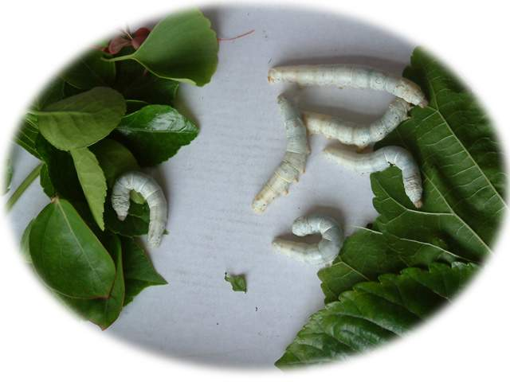

Slide 4


苏教版二年级语文下册
蚕姑娘

Slide 5



读准字音。
luǎn shòu jiǎn é
卵 瘦 茧 蛾
cán ɡū nianɡ sānɡ chuánɡ jiù
蚕姑娘 桑叶 蚕床 新旧
huàn pànɡ ɡài xiǎnɡ
换上 发胖 盖房 不响

Slide 6


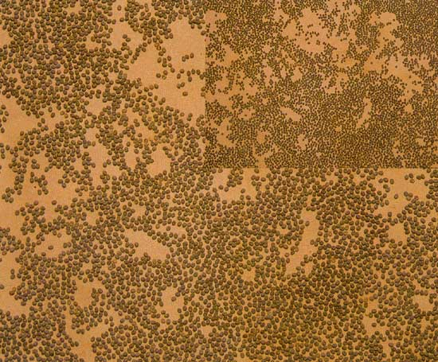
nuǎn
春天天气暖 洋洋，蚕卵
zuān
里钻出蚕姑娘。

Slide 7
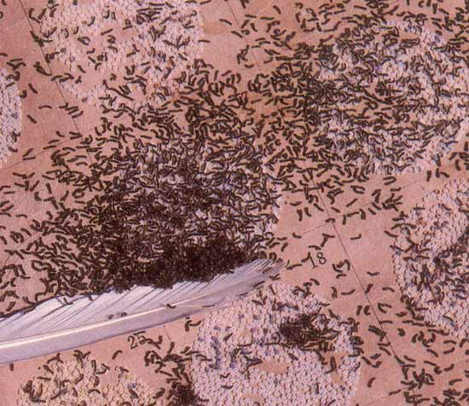
蚕卵里钻出蚕姑娘
又黑又小

Slide 8
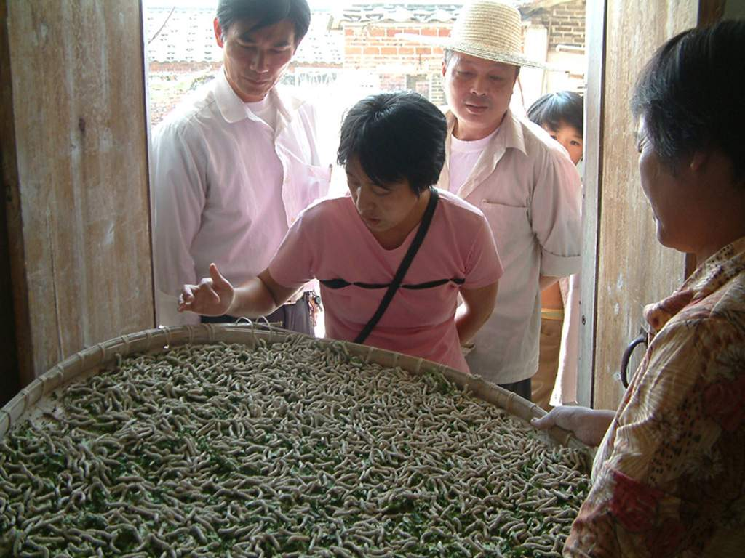
又黑又小的蚕姑娘

Slide 9
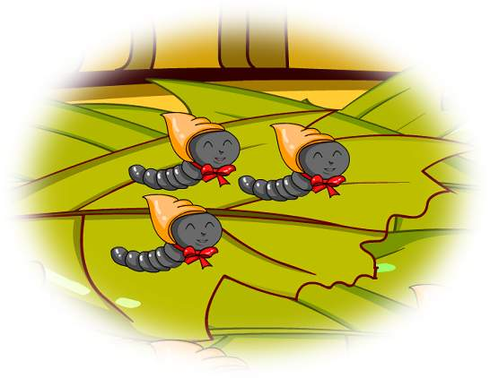
又黑又小的蚕姑娘，吃了几天桑叶，就睡在蚕床上，不吃也不动，脱下黑衣裳。醒了，醒了，变成黄姑娘。

Slide 10
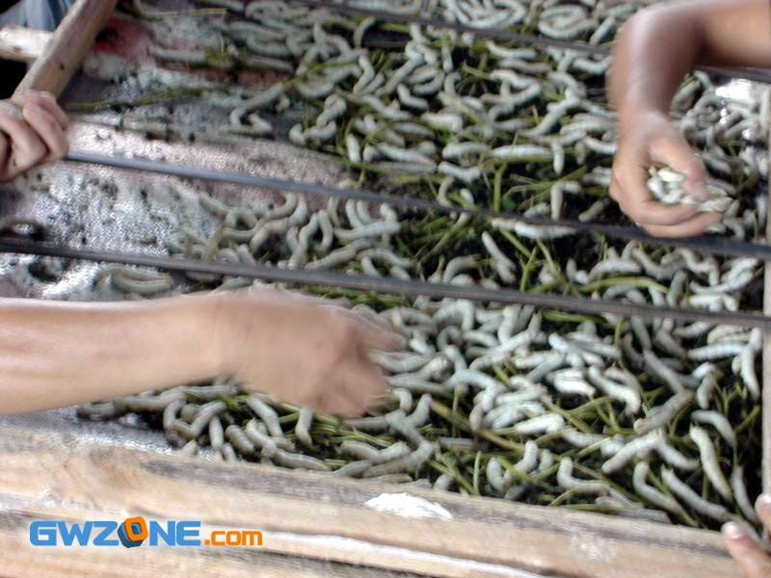
又黄又瘦的蚕姑娘

Slide 11

又黄又瘦的蚕姑娘，吃了几天桑叶，又睡在蚕床上，不吃也不动，脱下黄衣裳。醒了，醒了，变成白姑娘。

Slide 12

为什么不用“就”而用“又”？
又白又嫩的蚕姑娘，吃了几天桑叶，又睡在蚕床上，不吃也不动，脱下旧衣裳，换上新衣裳。醒了，醒了，从此一天天发胖。

Slide 13

又白又胖的蚕姑娘，吃了几天桑叶，又睡在蚕床上，不吃也不动，脱下旧衣裳，换上新衣裳。醒了，醒了，从此一天天发亮。

Slide 14
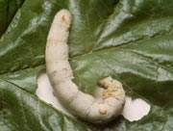
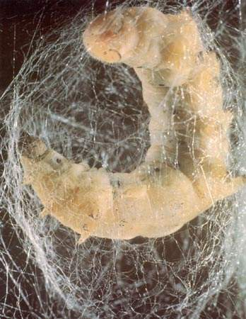
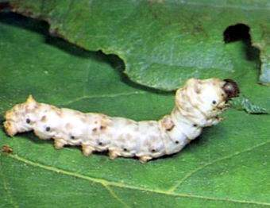
又白又胖的蚕姑娘
吐丝

Slide 15
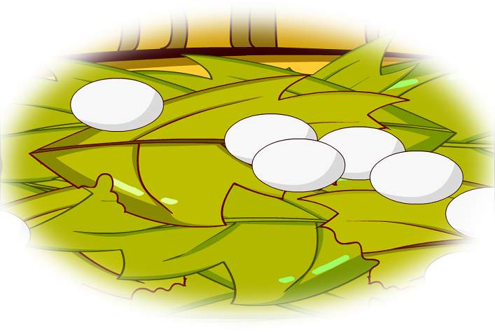

睡了四回的蚕姑娘，吃了几天的桑叶，就爬到蚕山上，吐出丝儿来，要盖新的房。成了，成了，茧子真漂亮。

Slide 16
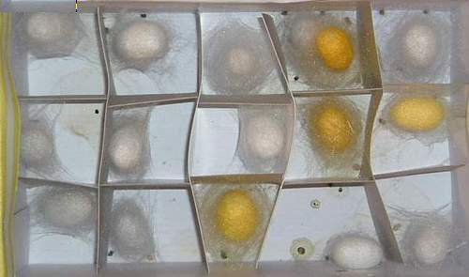
吐丝、结茧

Slide 17

茧子里面的蚕姑娘一声也不响，过了好几天，茧子开了窗。变了，变了，变成蛾姑娘。

Slide 18
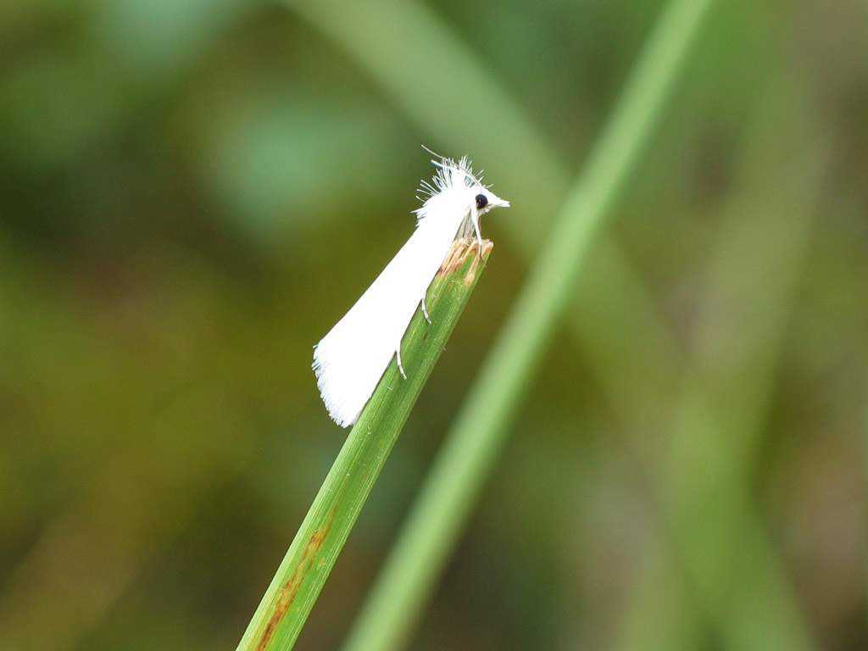
蛾姑娘

Slide 19

又黑又小
吐丝结茧
又黄又瘦
一天天发亮
蛾姑娘
又白又嫩
又白又胖

Slide 20

根据课文内容填空：
蚕卵
黑
从（ ）钻出来的又（ ）又（ ）的蚕姑娘，一共睡了（ ）次，每次醒来都变了样。第一次变得又（ ）又（ ）；第二次变得又（ ）又（ ）；第三次变得又（ ）又（ ）；第四次身体一天天（ ）。它吐（ ）结（ ）；最后（ ）开了窗，飞出了（ ）姑娘。
小
四
黄
瘦
白
嫩
白
胖
发亮
丝
茧
茧子
蛾

Slide 21

照样子，说一说：
暖洋洋 绿油油 冷冰冰 白茫茫
黑压压 亮晶晶 笑哈哈 胖乎乎

Slide 22

照样子，说一说：
又黑又小 又黄又瘦
又白又嫩 又白又胖
又大又红 又香又甜

Slide 23

学反义词：
胖－－瘦 新－－旧

Slide 24

读句子：
蚕姑娘脱下旧衣裳。
蚕姑娘换上新衣裳。
蚕姑娘脱下旧衣裳，换上新衣裳。
蚕姑娘吐出丝儿来。
蚕姑娘要盖新的房子。
蚕姑娘吐出丝儿来，要盖新的房子。

Slide 25

说句子：
小明写完了作业。 小明要回家。
我们学完了第一课。我们要学第二课。
小明写完了作业,要回家。
我们学完了第一课，要学第二课。
小亮拿着羽毛球拍。小亮向球场走去。
小亮拿着羽毛球拍，向球场走去。

Slide 26
按蚕的生长过程给下面的词语排队
2
3
（ ）又黄又瘦 （ ） 又白又嫩
（ ）又黑又小 （ ） 变成蛾子
（ ）吐丝结茧 （ ） 一天天发亮
（ ）又白又胖 （ ） 爬上蚕山
1
8
5
7
4
6

Slide 27
养蚕日记
4月18日 星期一 晴
今天，学校举行的养蚕活动开始啦！我兴冲冲地拿着一个铺满新鲜桑叶的盒子，飞一般地跑到班长那儿领蚕，心里真激动啊！我可是班上第一个领到蚕的！
我轻轻地捧着盒子走回座位，生怕惊吓了它们。我领到了十条蚕，可惜有一条已经上了天堂。这些小家伙真可爱，一张小小的三瓣嘴，身体分十节，长了七对脚。我一定要把它们养的白白胖胖的，在养蚕活动中获胜。
兴冲冲
飞一般
1.从日记中“ ” “ ” “ ”这些词语，可以体会到我对养蚕活动很感兴趣。
轻轻地

Slide 28
4月18日 星期一 晴
今天，学校举行的养蚕活动开始啦！我兴冲冲地拿着一个铺满新鲜桑叶的盒子，飞一般地跑到班长那儿领蚕，心里真激动啊！我可是班上第一个领到蚕的！
我轻轻地捧着盒子走回座位，生怕惊吓了它们。我领到了十条蚕，可惜有一条已经上了天堂。这些小家伙真可爱，一张小小的三瓣嘴，身体分十节，长了七对脚。我一定要把它们养的白白胖胖的，在养蚕活动中获胜。
2.日记中“上天堂”这个词语的意思是

Slide 29
4月18日 星期一 晴
今天，学校举行的养蚕活动开始啦！我兴冲冲地拿着一个铺满新鲜桑叶的盒子，飞一般地跑到班长那儿领蚕，心里真激动啊！我可是班上第一个领到蚕的！
我轻轻地捧着盒子走回座位，生怕惊吓了它们。我领到了十条蚕，可惜有一条已经上了天堂。这些小家伙真可爱，一张小小的三瓣嘴，身体分十节，长了七对脚。我一定要把它们养的白白胖胖的，在养蚕活动中获胜。
3.这些蚕是什么样儿？用“ ”在文中画出来。

Slide 30
蚕
天蚕
蚕丝

Slide 31
姑
姑娘
姑妈

Slide 32
娘
娘子
姑娘

Slide 33
桑
桑叶
桑树

Slide 34
旧
新旧
旧书
旧衣

Slide 35
换
交换
换衣

Slide 36
胖
胖子
肥胖

Slide 37
盖
盖楼
盖房

Slide 38
响
音响
响亮

